Slide 1
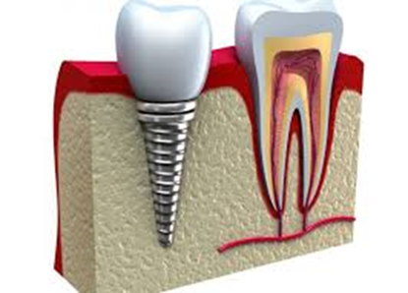
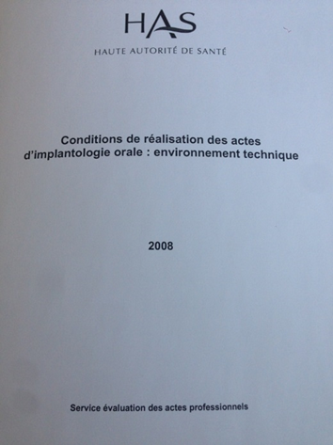
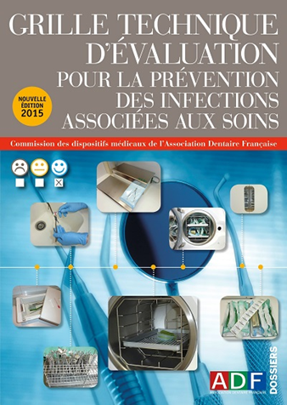
Spécificités de la salle d’implantologie
Référentiels :
- HAS 2008
- Grille technique
DGS 2011

Slide 2

Préambule
« La chirurgie implantaire est classée dans la catégorie haut risque infectieux car c’est un geste invasif » (référentiel HAS 2008)
Risques de contamination par des germes à transmission aérienne
Notes:
Virus tels que Influenza virus, adénovirus…
Bactéries telles que mycobactéries…
Champignons filamenteux (Aspergillus…) ou dimorphiques…

Slide 3
Conception de la salle d’implantologie
HAS 2008
But :
  Obtenir un niveau d’asepsie le plus élevé possible pour la zone où se réalise l’intervention chirurgicale,
  Mettre en œuvre des mesures graduelles d’hygiène des personnes, du matériel et de l’environnement
CONCEPT d’ASEPSIE PROGRESSIVE
(point I.4.2.3 HAS 2008)

Slide 4
Concept d’asepsie progressive (1)
= concept délimitant plusieurs zones d’asepsies différentes et croissantes de circulation,
= simple circuit (≠double circuit) avec application stricte des règles d’hygiène pour tout le personnel dans le concept de la « marche en avant ».
But : contrôler le passage entre 2 zones de qualités aseptiques différentes

Slide 5
Concept d’asepsie progressive (2) avec simple circuit
Zone d’hygiène des mains
Salle d’implantologie
Sas personnel
Patient
Matériel
Couloir de circulation
Notes:
Sas = barrière physique qui concourt à la prévention à la prévention du transfert de contamination par voie aérienne d’un individu à un autre et d’une zone à une autre.

Slide 6
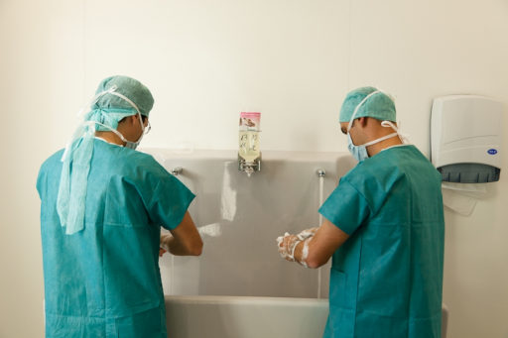
SAS = zone de passage
Obligée et contrôlée
Entre deux zones d’environnement de qualités aseptiques différentes
Avec un équipement spécifique pour l’hygiène des mains du chirurgien-dentiste
Avec adoption d’un code de bon usage et d’autodiscipline

Slide 7
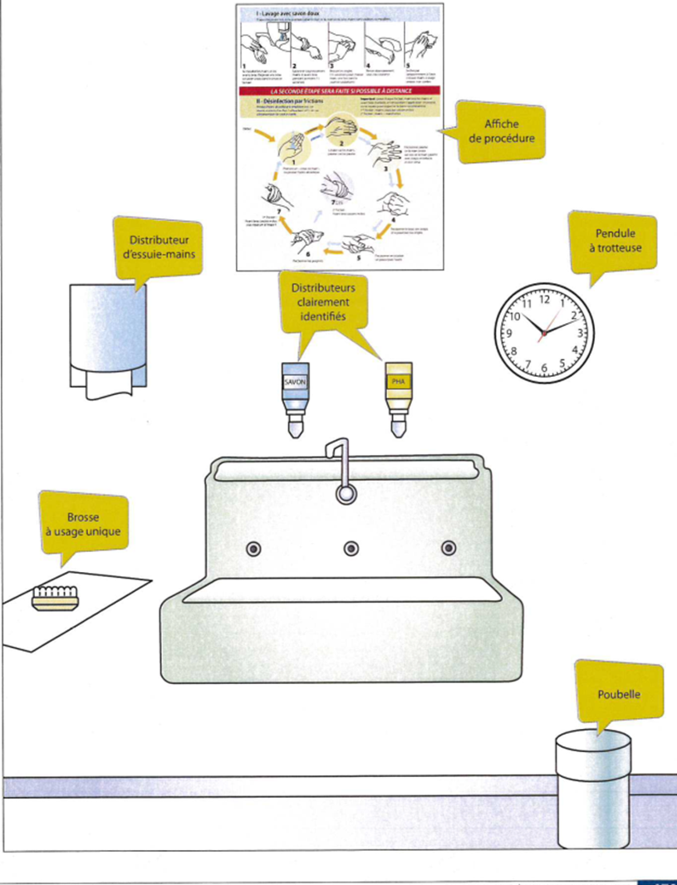
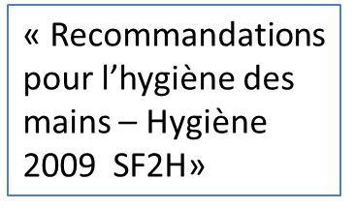
SAS, équipement
Notes:
Un lavabo à commande non manuelle
Si protocole de lavage chirurgical des mains : filtre terminal à 0,2 μm pour le robinet, et Distributeur de savon liquide désinfectant, brosses à UU
Si protocole de désinfection chirurgicale des mains : distributeur de solution hydro-alcoolique +Distributeur d’essuie main non stérile sans manipulation +Distributeur de savon liquide doux,
Affichage du protocole des TT des mains.
Lavabo assez profond pour permettre la mise en œuvre des protocoles de lavage chirurgical des mains ou d’un protocole de désinfections chirurgical des mains sans faire des éclaboussures,
Ces équipements permettant la désinfection/lavage des mains, au plus près de l’acte opératoire, dans un espace dédié,
Une poubelle à commande non manuelle, une pendule à trotteuse
Localisation bain de bouche et autres dispositifs nécessaires à la préparation du patient ? (points I.4.2.1 et I.5.1.1 HAS 2008)

Slide 8
Les revêtements des surfaces (1)
Q16
But : assurer la propreté du local et faciliter le bio-nettoyage (+ rapide, +efficace).
Toutes les surfaces non poreuses, lisses, facilement lessivables (sols, murs, plafonds, mobilier, plan de travail, fauteuil…)
Sols : revêtement thermoplastique en lés soudées à chaud avec remontées en plinthes et gorge arrondie, avec joints parfaitement arasés,
Angles vifs et recoins supprimés.

Slide 9
Les revêtements des surfaces (2)
Q16
Plafonds :
  Soit d’un seul tenant,
  Soit constitué de dalles => finition de surface imperméable et lessivable + plafond étanche/ à l’espace technique au dessus.
Mobiliers : en nombre très limité, sur pied ou sur roulettes
3 Poubelles à commande non manuelle : OPCT, DASRI et déchets ménagers

Slide 10
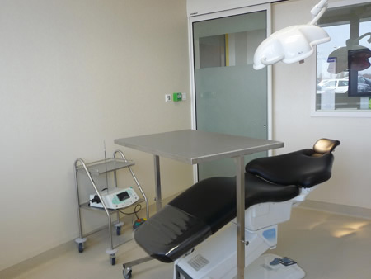

Slide 11
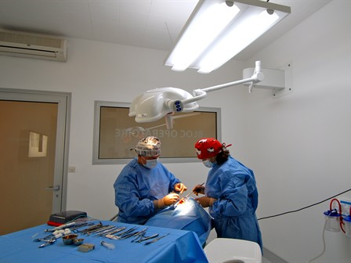
Luminaires non encastrés

Slide 12
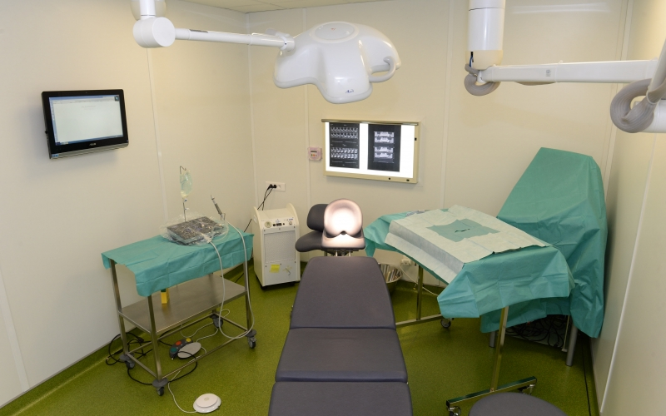
Sols thermocollés

Slide 13
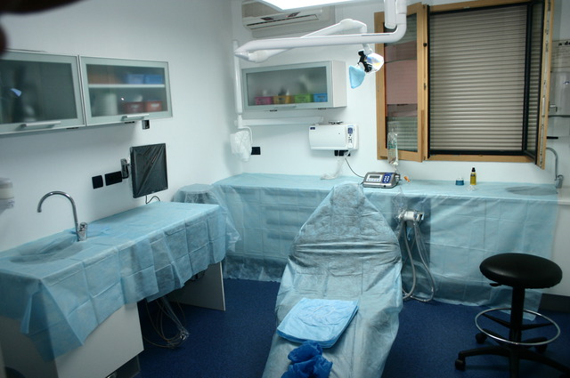
climatiseur
Bois ?
Surfaces planes

Slide 14
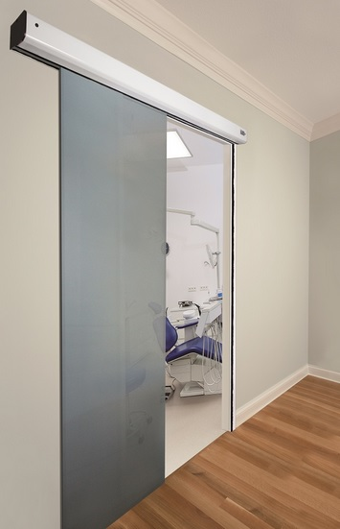
Entre sas et salle d’implantologie
HAS 2008
Portes coulissantes à préférer aux portes battantes (création de flux d’air) point I.4.4.2, HAS 2008

Slide 15
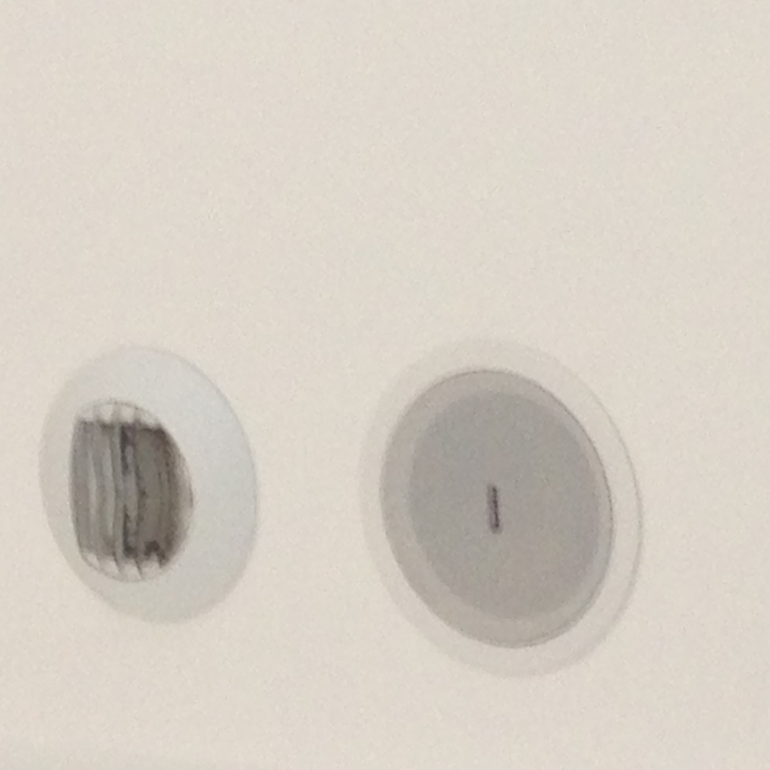
Traitement de l’air
HAS 2008
HAS 2008 : le traitement spécifique de l’air non nécessaire,
Mais le renouvèlement de l’air nécessaire : par un système d’aération et de renouvellement d’air + maîtrise de la désinfection des surfaces + maîtrise de la circulation des intervenants,
Attention à l’entretien des grilles de VMC
Notes:
Appareils de climatisation : entrainent et remettent en suspension les poussières sédimentées.

Slide 16
Appareils de climatisation
HAS 2008
Recommandation HAS 2008 de réduire le fonctionnement ou de les arrêter durant les interventions (si la température le permet)
Attention à leur implantation : le flux ne doit pas être orienté vers le fauteuil dentaire
Notes:
Plus entretien !!!!!

Slide 17
Merci pour votre attention

Slide 18
Questions ? Observations?

